Slide 1


PROGRAMACIÓN PARA LA WEB1
Clase#12
JUAN JOSÉ GALLEGO MESA

Slide 2


CREANDO CLASE PARA CONECTARNOS A MYSQL USANDO PDO
Método editarDatos(): El método nos permitirá Editar registros en nuestra BD, para ello se debe crear una instancia de la clase PDOStatment con PDO->prepare():
-Inicialmente DEBEMOS ACCEDER A LA CONEXIÓN CON LA BD:
Llamado al método conectarBD();

Slide 3
CREANDO CLASE PARA CONECTARNOS A MYSQL USANDO PDO
-Instanciamos la clase PDOStatment: En este método la instancia se crea con la función prepare() en donde como argumento se debe llevar la consulta a realizar en BD
Variable que almacena la conexión a BD
Consulta SQL

Slide 4

CREANDO CLASE PARA CONECTARNOS A MYSQL USANDO PDO
-Ejecutamos la operación en BD: Sin esta instrucción, no se obtiene ningún resultado
Recuerda que esta variable es la encargada
De almacenar la instancia para ejecutar la consulta

Slide 5
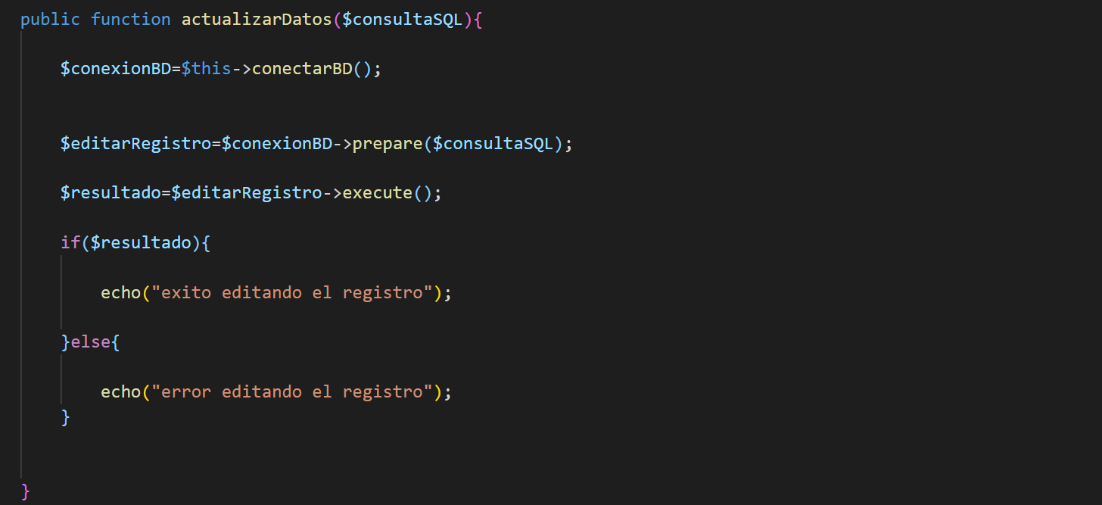
CREANDO CLASE PARA CONECTARNOS A MYSQL USANDO PDO
-Finalmente manejando las excepciones que se puedan presentar nuestro método quedaría:
New PDO()

Slide 6

CREANDO CLASE PARA CONECTARNOS A MYSQL USANDO PDO
Método eliminarDatos(): El método nos permitirá Eliminar registros en nuestra BD, para ello se debe crear una instancia de la clase PDOStatment con PDO->prepare():
-Inicialmente DEBEMOS ACCEDER A LA CONEXIÓN CON LA BD:
Llamado al método conectarBD();

Slide 7
CREANDO CLASE PARA CONECTARNOS A MYSQL USANDO PDO
-Instanciamos la clase PDOStatment: En este método la instancia se crea con la función prepare() en donde como argumento se debe llevar la consulta a realizar en BD
Variable que almacena la conexión a BD
Consulta SQL

Slide 8
CREANDO CLASE PARA CONECTARNOS A MYSQL USANDO PDO
-Ejecutamos la operación en BD: Sin esta instrucción, no se obtiene ningún resultado
Recuerda que esta variable es la encargada
De almacenar la instancia para ejecutar la consulta

Slide 9
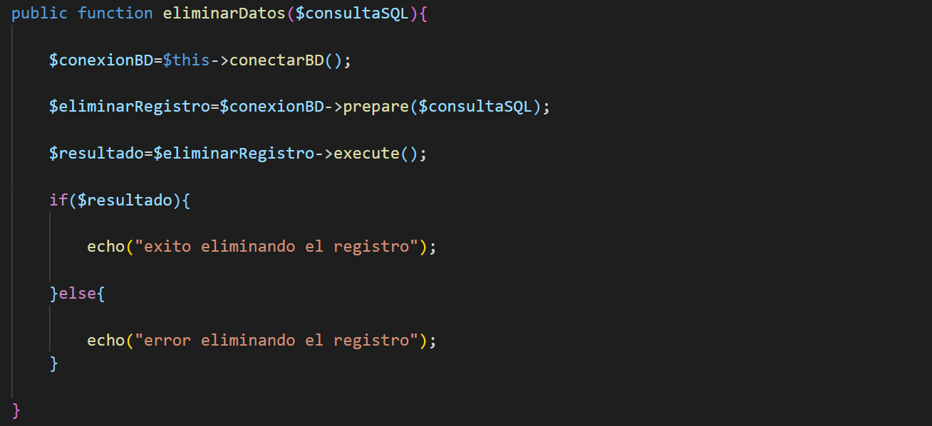
CREANDO CLASE PARA CONECTARNOS A MYSQL USANDO PDO
-Finalmente manejando las excepciones que se puedan presentar nuestro método quedaría:
New PDO()

Slide 10

REDIRECCIONES CON PHP
-Una de las formas convencionales para redirigir o cambiar de páginas automáticamente es utilizando el método header de PHP:
New PDO()
header("location:PAGINADESTINO.php")
URL DE DESTINO

Slide 11
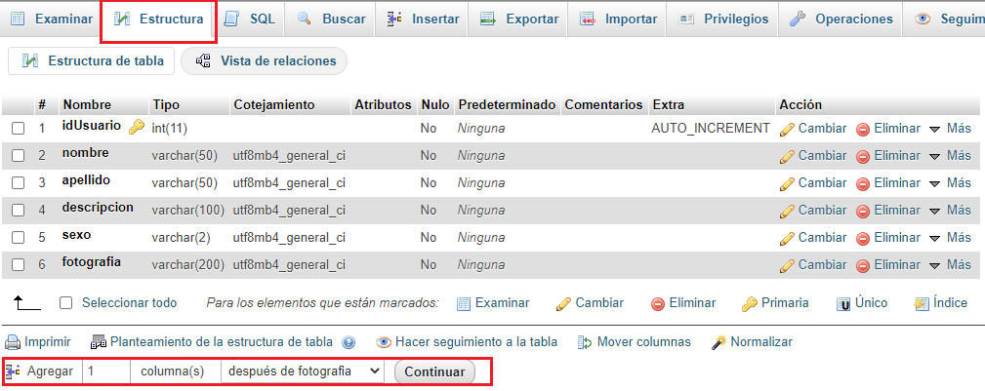
AGREGANDO IMÁGENES A NUESTRO PROYECTO
-Para agregar imágenes a nuestro proyecto, debemos incluir un nuevo atributo en nuestra tabla o entidad, para ello:
1. Nos paramos en el apartado Estructura de nuestra tabla
2. Agregamos 1 columna y hacemos clic en continuar

Slide 12
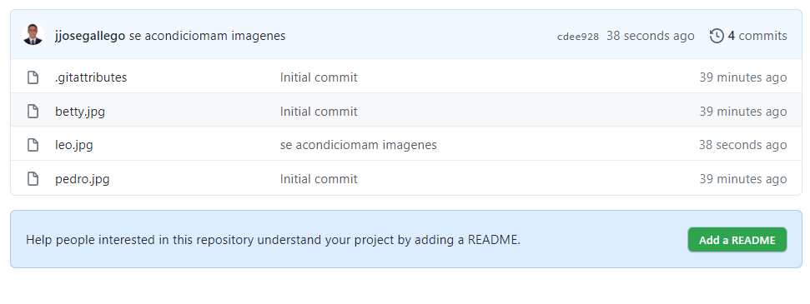


AGREGANDO IMÁGENES A NUESTRO PROYECTO
-Creemos una carpeta que contenga nuestras imágenes en nuestro computador y posteriormente publiquémoslas en GITHUB:
URL

